Slide 1
复习提示

Slide 2
1.1 什么是人工智能
首先要区分人类与理性。
思考与行动

Slide 3
1.1 什么是人工智能
定义一：像人一样思考的系统（评价：计算机从定义开始）
“新的令人激动的努力，要使计算机能够思考……从字面上完整的意思就是：有头脑的机器。”(Haugeland, 1985)
“[使之自动化] 与人类的思维相关的活动，诸如决策、问题求解、学习等活动”(Bellman,1978)
（评价：汽车可以自动化生产，思维也可以吗？）

Slide 4
1.1 什么是人工智能
定义二：理性地思考的系统
“通过对计算模型的使用来进行心智能力的研究。”(Charniak, & McDermott, 1985)
“对使得知觉、推理和行动成为可能的计算的研究” (Winston, 1992)

Slide 5
1.1 什么是人工智能
定义三：像人一样行动的系统
“一种技艺，创造机器来执行人需要智能才能完成的功能。”(Kurzweil, 1990)
“研究如何让计算机能够做到那些目前人比计算机做得更好的事情。”(Rich & Knight, 1991)

Slide 6
1.1 什么是人工智能
定义四：理性地行动的系统
“计算智能是对设计智能化Agent的研究。”(Poole等, 1998)
“AI…… 关心的是人工制品中的智能行为。”(尼尔森, 1998)
（评价：我的观点：人工智能≈Agent 人工智能≈Multiagent System (MAS)）

Slide 7
1.1.4 理性地行动：理性Agent方法
智能体（Agent）就是某种能够行动的东西。不同于简单程序，它可以实现：自主控制的操作、感知环境、持续能力、适应变化、以及有能力承担其它Agent的目标。（评价：多Agent协同）
理性智能体（Rational Agent）可以通过自己的行动获得最佳结果。或者在不确定的情况下，获得最佳期望的结果。

Slide 8
1.1.4 理性地行动：理性Agent方法
一方面，做出正确推论是理性智能体的部分功能。因为实现理性行动的一个途径就是通过逻辑推理得出指定行动能达成目标的结论，再付诸实施。
另一方面，正确的推论并不是理性的全部内容。因为在许多情况下，没有能证明正确性的事情可做，但是仍然必须有所行动。（评价：有时需要立即采取行动）

Slide 9
1.1.4 理性地行动：理性Agent方法
部分完成理性行动的方式和推论过程无关。例如：从灼热的火炉上把手拿开，是一种反射活动。比经过仔细思考后采取的相对缓慢的行动更有效。
图灵测试需要的所有技能都是为了做出理性行为。需要表示知识并推理的能力，以便在多种不同的环境中指定好的策略。

Slide 10
1.1.4 理性地行动：理性Agent方法
理性智能体Agent的设计有以下好处：
（1）比“思维法则”方法通用，因为正确的推论只是实现理性的机制之一。
（2）比建立在人类行为、或思维基础上的方法更经得起科学发展的检验。因为理性的标准有清晰定义、且非常普遍。

Slide 11
1.1.4 理性地行动：理性智能体方法
人类行为可以很好地适应特定环境。并且部分取决于还未完善的、复杂的、且未知的进化过程。
因此，需要着重讨论理性Agent的通用原则、以及构造此类Agent所需的组成部分。

Slide 12
1.1.4 理性地行动：理性智能体方法
理性包括完美理性、和有限理性。其中：
完美理性：总能做正确的事情，这在复杂环境下是不可行的。但完美理性是分析的出发点，这样可以简化问题。
有限理性：要求在没有足够计算时间的前提下采取正确的行动。

Slide 13
智能化Agent

Slide 14
2.1 Agent和环境
Agent：通过传感器感知所处环境、通过执行器对环境产生作用的东西。如图2.1所示。
人类Agent具有眼睛、耳朵、其它器官作为传感器，具有手、腿、身体的其他部位作为执行器。
机器人Agent可用摄像头、红外测距仪作为传感器，马达作为执行器。
软件Agent接受键盘敲击、文件内容、网络数据包作为传感器输入，通过屏幕显示、写文件和发送网络数据作用于环境。
（评价：对应于函数，有输入和输出）

Slide 15
图2.1 Agent通过传感器、执行器与环境交互。问号表示从感知到动作的映射函数
Agent
传感器
感知
？
环境
动作
执行器

Slide 16
2.1 Agent和环境
感知信息：表示任何时刻Agent的感知输入。
感知序列：Agent收到的所有输入数据的完整历史。
Agent在任何时刻的行动选择，取决于到该时刻为止的整个感知序列。
Agent函数：将任意给定感知序列映射到Agent的动作。可以描述Agent的行为。

Slide 17
2.1 Agent和环境
可以采用列表表示Agent函数。该表可能很大，甚至无限大。除非要考虑的感知序列长度有限。原则上，可以通过实验找出感知序列、并记录Agent的行动，来构造该表。
该表从外部反映了Agent的特性。但从Agent内部来看，Agent函数是通过Agent程序实现的。
注意：Agent函数是抽象的数学表示。Agent程序是具体实现。该程序在Agent自身的结构上运行。

Slide 18
2.2 好的行为表现：理性的概念
理性Agent是做事正确的智能体。即Agent函数表格的右边都填写正确。
需要某种方法度量Agent成功与否？连同对环境、传感器、执行器的描述，为Agent面临的任务提供一个完整的规范说明。

Slide 19
2.2.1 性能度量
性能度量：Agent成功程度的标准。当把Agent置于一个环境中后，它将针对收到的感知信息产生动作序列。该动作序列引起环境历经一个状态序列。如果该状态序列是想要的，则Agent的性能良好。
因此，需要客观的性能度量。该性能度量往往由Agent设计者给出。

Slide 20
2.2.2 理性
理性的判断包括：
（1）定义成功标准的性能度量
（2）Agent对环境的先验知识
（3）Agent可以执行的动作
（4）Agent的感知序列

Slide 21
2.2.2 理性
理性Agent的定义如下（评价：这是一个重要、且比较严谨的定义）：
对于每个可能的感知序列，根据已知的感知序列提供的证据和Agent内建的先验知识，理性Agent应该选择期望能使其性能度量最大化的行动。

Slide 22
2.4.2 简单反射型Agent
可以建造一个通用的条件-行动规则解释器，然后对特定任务环境创建规则集合。
图2.9显示了条件-行为规则如何允许Agent建立从感知信息到动作的联系。
直角矩形表示决策过程的内部状态，圆角矩形表示用到的背景信息。

Slide 23
图2.9 简单反射型Agent示意图
Agent
传感器
感知
现在的世界是怎样的
环境
现在应该采取什么动作
条件-行动准则
动作
执行器

Slide 24
2.4.3 基于模型的反射型Agent
图2.11给出了使用内部状态的反射型Agent的结构。显示出如何把当前的感知信息与过去的内部状态结合，来产生当前状态的更新描述。
图2.12显示了该Agent的程序。其中UPDATE-STATE函数负责创建新的内部状态描述。和用已有的知识解释新的感知信息一样，它利用关于世界如何发展的信息来把握世界的不可见部分，并且还需要了解Agent的动作对世界状态有什么作用。
（评价：模型可以采用条件行动规则，也可以通过机器学习的方法获得。深度学习中的LSTM、和注意力机制等属于基于模型的反射型Agent）

Slide 25
图2.11 基于模型的反射型Agent
Agent
传感器
感知
状态
现在的世界是怎样的
世界如何演变
环境
我做过什么？
现在应该采取什么行动
条件-行动准则
动作
执行器

Slide 26
2.4.4 基于目标的Agent
Agent不仅需要当前状态的描述，而且需要某种目标信息来描述想要达到的状况。例如：乘客的目的地。
Agent程序会把这种信息和可能动作的结果结合起来。以选择达到目标的动作。图2.13展示了基于目标的Agent结构。

Slide 27
图2.13 基于模型和目标的Agent。它既要追踪记录世界的状态，又要记录要达到的目标集，并选择能（最终）达到目标的动作
Agent
传感器
感知
状态
现在的世界是怎样的
世界如何演变
我做过什么？
如果采用某行动，世界会怎样？
环境
现在应该采取什么行动
目标
动作
执行器

Slide 28
2.4.5 基于效用的Agent
单靠目标难以在多数环境中产生好的行为。例如：有很多路线可以令出租车到达目的地。但是有的更快、更安全、更可靠、或者更便宜。
如果一个世界状态比另一个更受偏好，则对Agent来说有更高的效用（utility）

Slide 29
2.4.5 基于效用的Agent
效用函数把状态、或状态序列映射到实数。该实数描述了Agent与状态相关的偏好程度。完整的效用函数在目标不充分的情况下有助于理性决策：
（1）当有多个互相冲突的目标，当只有其中一部分可达时，例如速度、安全性，效用函数可以进行适当折中。
（2）当有多个目标，而没有一个有把握到达时，效用函数提供了一种根据目标的重要性对成功的似然率加权的方式。

Slide 30
2.4.5 基于效用的Agent
第十六章展示理性的Agent，表现得如同有一个效用函数，并试图使其期望值最大化。拥有显式的效用函数的Agent因此可以做出理性决策。
基于效用的Agent如图2.14所示。最佳期望效用是通过计算所有可能结果状态的加权平均值得到，其权值由结果的概率确定。
（评价：机场选址、雄安新区、高铁路线等决策，属于基于效用Agent）

Slide 31
图2.14 基于模型和效用的Agent。它使用模型、及效用函数，选择导致最佳期望效用的动作
传感器
感知
状态
现在的世界是怎样的
世界如何演变
如果采用某行动，世界会怎样？
我做过什么？
环境
效用
我偏好这样的状态
现在应该采取什么动作
Agent
动作
执行器

Slide 32
2.4.5 学习Agent
学习Agent可以被划分为四个概念上的组件。如图2.15所示（以下西洋跳棋的强化学习（Reinforcement Learning）为例）。其中：
学习元件负责改进。而执行元件负责选择外部动作。
学习元件利用来自评价元件的反馈，评价Agent做得如何，并决定应该如何修改执行元件以在未来做得更好。
问题产生器负责提议可以产生新的、有启发式价值的经验的动作。

Slide 33
图2.15 学习Agent的一般模型
传感器
感知
评价元件
反馈
学习元件
执行元件
环境
知识
学习目标
问题产生器
动作
Agent
执行器

Slide 34
搜索

Slide 35
Tree Search
Uninformed Tree Search
Shallowest
Deepest
Cheapest
BFS
DFS
UCS
Space-Time
All Cost=1

Slide 36
Informed vs. Uninformed
Uninformed: no clue about how close a state is to the goal
Informed: some clues about how close a state is to the goal
Greedy best-first search
f(n) = h(n)
h(n) = estimated cost from n to goal
A* search
f(n) = g(n) + h(n)
g(n) = cost so far to reach n
h(n) = estimated cost from n to goal
f(n) = estimated total cost of path through n to goal

Slide 37
Admissible heuristics
A heuristic h(n) is admissible if for every node n,
h(n) ≤ h*(n), where h*(n) is the true cost to reach the goal state from n.
An admissible heuristic never overestimates the cost to reach the goal, i.e., it is optimistic.
Example: h_{SLD}(n) (never overestimates the actual road distance)
Theorem: If h(n) is admissible, A* is optimal
Notes:
预计的cost要比真实的cost要小才行

Slide 38
A* search example
8
10
A - F 9
B - F 5
C - F 6
D - F 5
E - F 4
A
B
D
5
4
6
v
9
C
3
E
F
Find the path from A to F

Slide 39
逻辑Agent

Slide 40
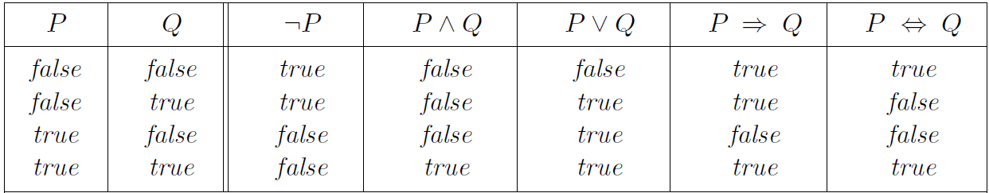
Propositional Logic Truth Table
Semantics
Defines the truth of a sentence w.r.t. a model.
True is true and False is false in every model.
The truth value of every symbol must be specified in the model.
Notes:
Semantics：语义
语义定义了用于判定特定模型中的语句真值的规则。
每个模型中的true都为真，false都为假。
每个命题词的真值必须在模型中直接指定。

Slide 41

逻辑Agent
题目范围：能够回答命题逻辑的语法、语义、命题逻辑的推理模式或推理方法、理解书中怪兽世界任务的推理，包括$R_{1}\sim R_{10}$的证明，以及$R_{11}\sim R_{15}$的将句子转换成合取范式，然后基于归结或反证法的证明。理解推理规则及公理，以便用于命题逻辑的推理。基于真值表的命题逻辑的连接符及其语义。

Slide 42
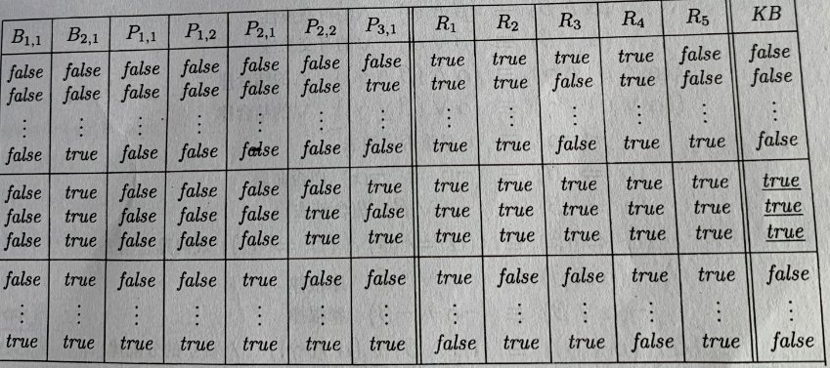
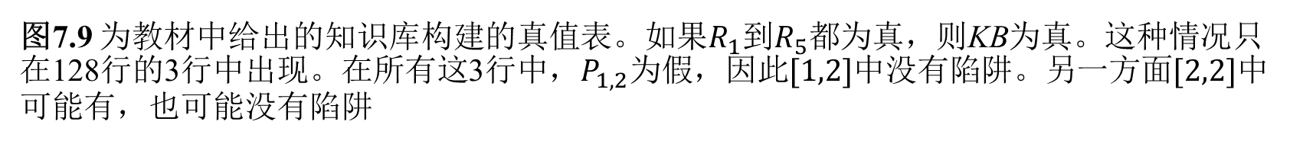
图7.9 为教材中给出的知识库构建的真值表。如果$R_{1}$到$R_{5}$都为真，则KB为真。这种情况只在128行的3行中出现。在所有这3行中，$P_{1,2}$为假，因此$[1,2]$中没有陷阱。另一方面$[2,2]$中可能有，也可能没有陷阱

Slide 43
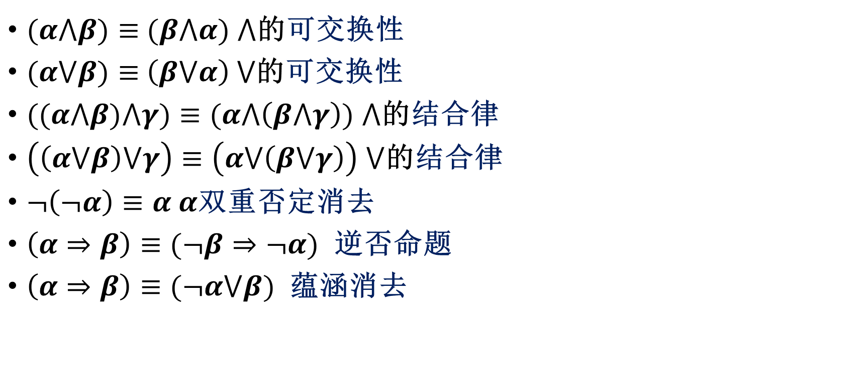
等价、合法性和可满足性
$(α⋀β)≡$ $(β⋀α)$ $⋀$的可交换性
$(α⋁β)≡$ $\left(β⋁α\right) ⋁$的可交换性
$((α⋀β)⋀γ)≡(α⋀\left(β⋀γ\right))$ $⋀$的结合律
$\left(\left(α⋁β\right)⋁γ\right)≡\left(α⋁\left(β⋁γ\right)\right)$ $⋁$的结合律
$¬\left(¬α\right)≡α α$双重否定消去
$\left(α⇒β\right)≡(¬β⇒¬α)$ 逆否命题
$\left(α⇒β\right)≡(¬α⋁β)$ 蕴涵消去

Slide 44
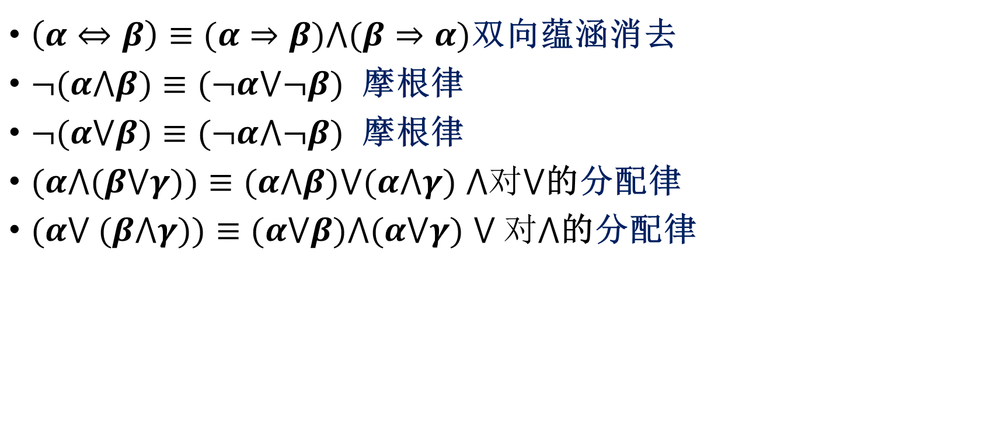
等价、合法性和可满足性
$\left(α⇔β\right)≡(α⇒β)⋀(β⇒α)$双向蕴涵消去
$¬(α⋀β)≡(¬α⋁¬β)$ 摩根律
$¬(α⋁β)≡(¬α⋀¬β)$ 摩根律
$(α⋀(β⋁γ))≡(α⋀β)⋁(α⋀γ)$ $⋀对⋁$的分配律
$(α⋁ (β⋀γ))≡(α⋁β)⋀(α⋁γ)$ $⋁ 对⋀$的分配律

Slide 45
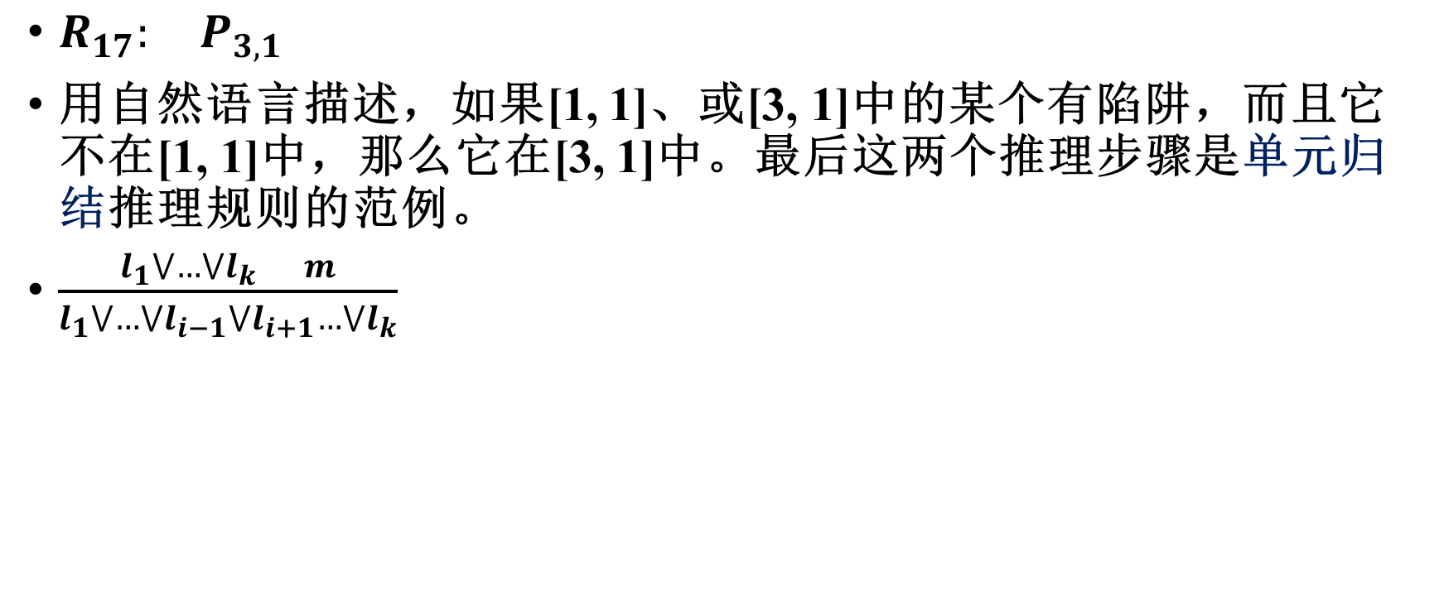
归结
$R_{17}: P_{3,1}$
用自然语言描述，如果[1, 1]、或[3, 1]中的某个有陷阱，而且它不在[1, 1]中，那么它在[3, 1]中。最后这两个推理步骤是单元归结推理规则的范例。
$\frac{l_{1}⋁{…⋁l}_{k} m}{l_{1}⋁{…{⋁l}_{i−1}{⋁l}_{i+1}…⋁l}_{k}}$

Slide 46
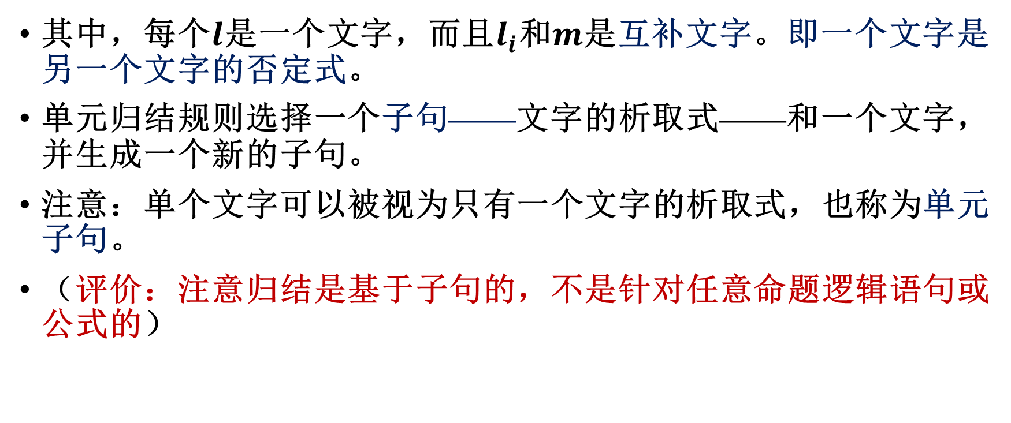
归结
其中，每个$l$是一个文字，而且$l_{i}$和$m$是互补文字。即一个文字是另一个文字的否定式。
单元归结规则选择一个子句——文字的析取式——和一个文字，并生成一个新的子句。
注意：单个文字可以被视为只有一个文字的析取式，也称为单元子句。
（评价：注意归结是基于子句的，不是针对任意命题逻辑语句或公式的）

Slide 47
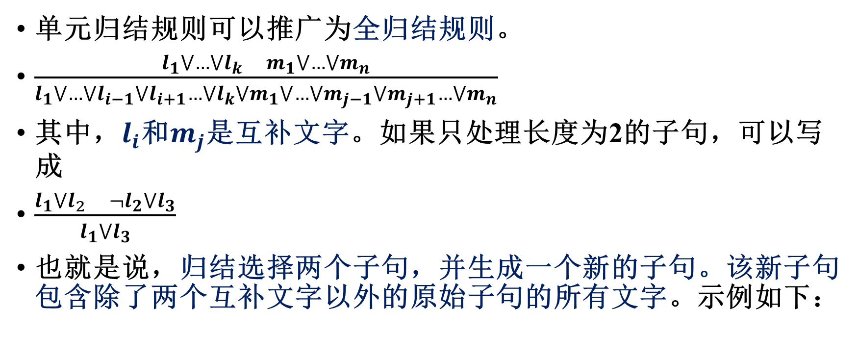
归结
单元归结规则可以推广为全归结规则。
$\frac{l_{1}⋁{…⋁l}_{k}{ m}_{1}⋁{…⋁m}_{n}}{l_{1}⋁{…{⋁l}_{i−1}{⋁l}_{i+1}…⋁l}_{k}⋁m_{1}⋁{…{⋁m}_{j−1}{⋁m}_{j+1}…⋁m}_{n}}$
其中，$l_{i}$和$m_{j}$是互补文字。如果只处理长度为2的子句，可以写成
$\frac{l_{1}⋁l_{2} ¬l_{2}⋁l_{3}}{l_{1}⋁l_{3}}$
也就是说，归结选择两个子句，并生成一个新的子句。该新子句包含除了两个互补文字以外的原始子句的所有文字。示例如下：

Slide 48
合取范式
归结规则只适用于文字的析取式，看来只和知识库、以及这样的析取式组成的查询有关。
对于所有的命题逻辑，如何实现完备的推理过程？答案是：命题逻辑的每个语句，逻辑等价于文字析取式的合取式。

Slide 49
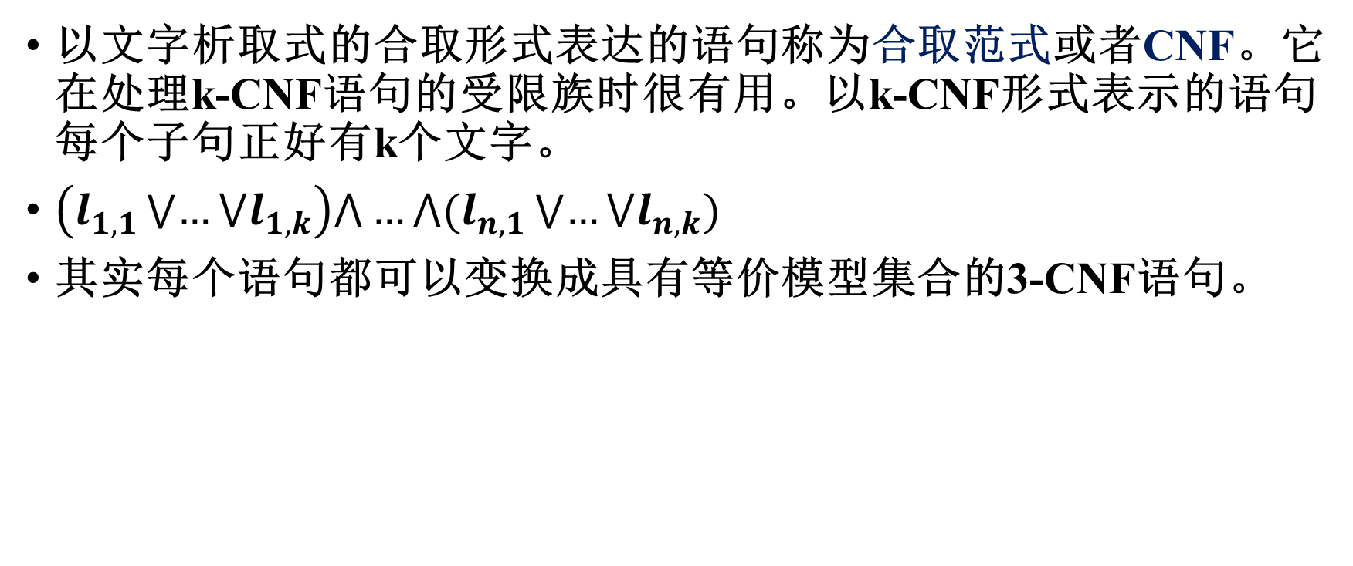
合取范式
以文字析取式的合取形式表达的语句称为合取范式或者CNF。它在处理k-CNF语句的受限族时很有用。以k-CNF形式表示的语句每个子句正好有k个文字。
$\left(l_{1,1}\bigvee{…}⋁l_{1,k}\right)⋀…⋀(l_{n,1}\bigvee{…}⋁l_{n,k})$
其实每个语句都可以变换成具有等价模型集合的3-CNF语句。

Slide 50
概率推理
题目范围：贝叶斯网络的定义、贝叶斯网络的语义。给定贝叶斯网络，要求能够写出相应的联合概率分布。针对书中的盗贼警报任务，理解贝叶斯网络的精确推理，并且能够在给定证据的情况下进行推理。

Slide 51
概率推理
前面给出了概率理论的语法和语义。强调了独立性以及条件独立性对于简化世界的概率表示的重要性。
本章以贝叶斯网络（Bayesian Network）的形式明确表示这些关系。定义这些网络的语法和语义，并通过一种非常自然和有效的方式捕捉不确定知识。

Slide 52
不确定域中的知识表示
全联合概率分布能够回答关于域的任何问题，但是当变量数目增多时，域的规模会增大到不可操作的程度。
为每个原子事件指定概率是很不自然的，而且可能是非常困难的。除非有大量的可用数据，能够从中收集信息进行统计估计。
（评价：概率数量和变量规模呈指数关系，且没有那么多的数据去估计这些概率。且存在长尾效应）

Slide 53
不确定域中的知识表示
变量之间的独立性和条件独立性可以大大减少为了定义全联合概率分布所需指定的概率数目。介绍贝叶斯网络的数据结构，用于表示变量之间的依赖关系，并为全概率分布提供一种简明的规范。
贝叶斯网络又称为：信念网（belief network）、概率网络（probability network）、因果网（causal network）、知识图（knowledge map）。

Slide 54
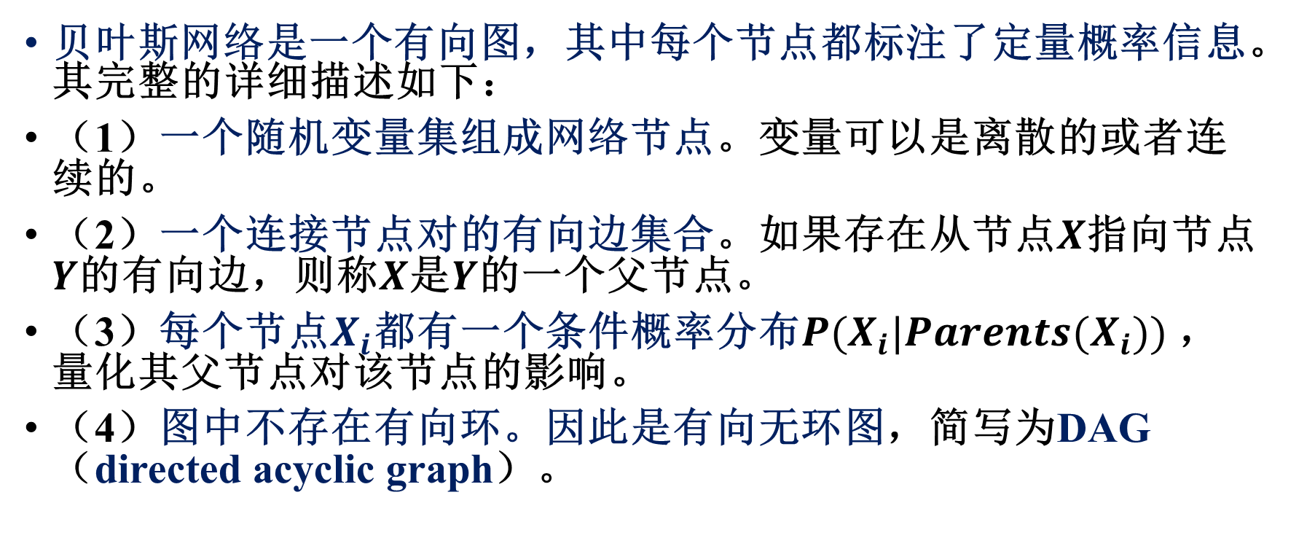
不确定域中的知识表示
贝叶斯网络是一个有向图，其中每个节点都标注了定量概率信息。其完整的详细描述如下：
（1）一个随机变量集组成网络节点。变量可以是离散的或者连续的。
（2）一个连接节点对的有向边集合。如果存在从节点$X$指向节点$Y$的有向边，则称$X$是$Y$的一个父节点。
（3）每个节点$X_{i}$都有一个条件概率分布${P(X}_{i}|Parents(X_{i}))$，量化其父节点对该节点的影响。
（4）图中不存在有向环。因此是有向无环图，简写为DAG（directed acyclic graph）。

Slide 55
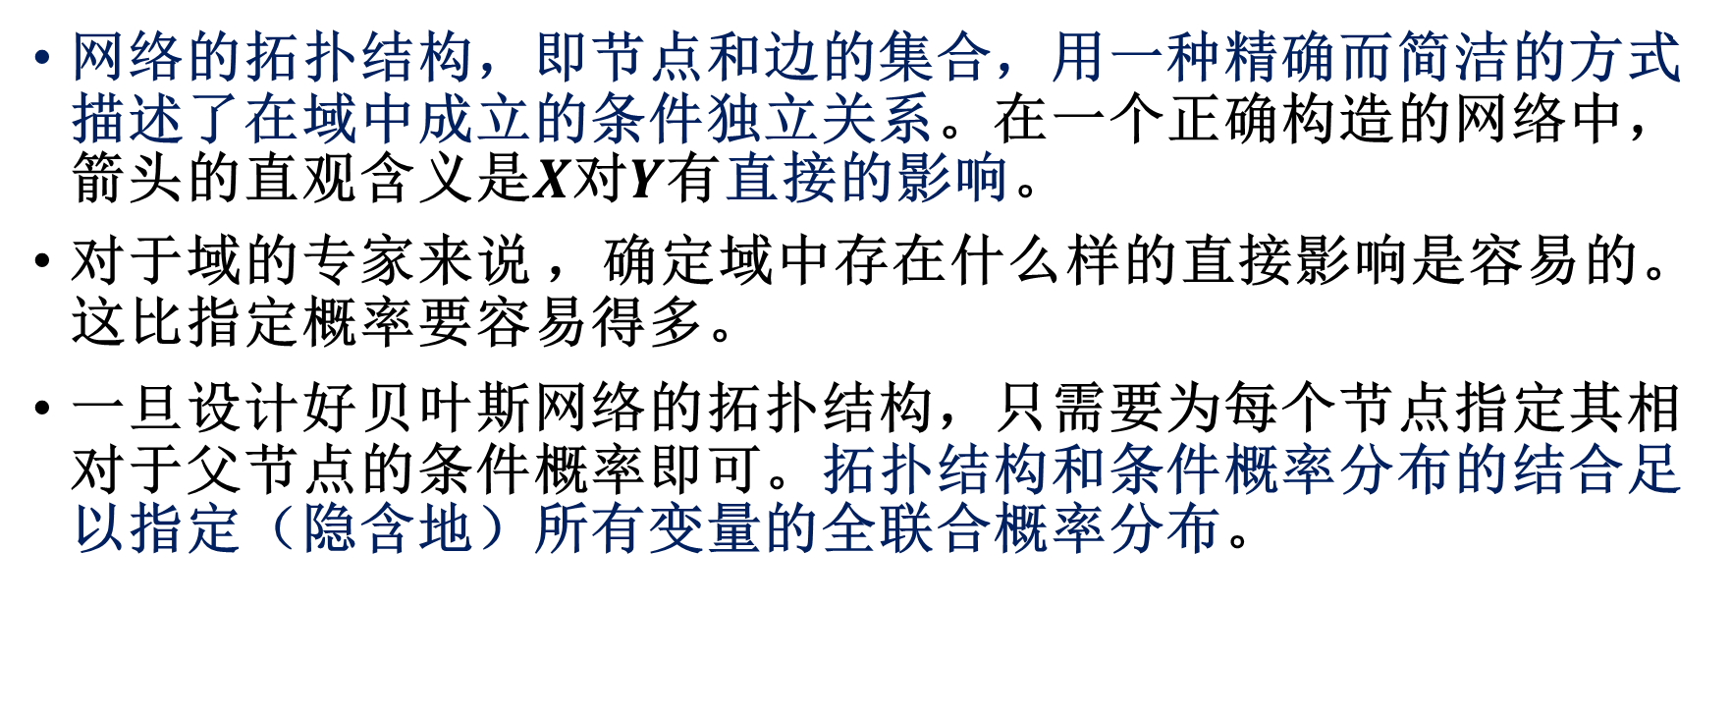
不确定域中的知识表示
网络的拓扑结构，即节点和边的集合，用一种精确而简洁的方式描述了在域中成立的条件独立关系。在一个正确构造的网络中，箭头的直观含义是$X$对$Y$有直接的影响。
对于域的专家来说 ，确定域中存在什么样的直接影响是容易的。这比指定概率要容易得多。
一旦设计好贝叶斯网络的拓扑结构，只需要为每个节点指定其相对于父节点的条件概率即可。拓扑结构和条件概率分布的结合足以指定（隐含地）所有变量的全联合概率分布。

Slide 56
不确定域中的知识表示
下面考虑一个复杂一些的例子（该例子有图灵奖得主Judy Pearl提供）。在家里安装了防盗警报器。这个警报器对于探测盗贼的闯入是可靠的，但是偶尔也会对轻微的地震有反应。
有两个邻居John和Marry。他们保证在你工作时如果听到警报声就会给你打电话。John听到警报声时总是会给你打电话，但是他有时候会把电话铃声当成警报声，然后也会给你打电话。
Marry特别喜欢大声听音乐，因此有时根本听不见警报声。给定了他们是否给你打电话的证据，希望估计有人入室行窃的概率。这个域的贝叶斯网络显示在图14.2中。

Slide 57
图14.2 一个典型的贝叶斯网络，显示了其拓扑结构和条件概率表（CPT）。在CPT中，字母B、E、A、J、M分别表示Burglary（盗贼）、Earthquake（地震）、Alarm（警报）、JohnCalls（John打电话）、MarryCalls（Marry打电话）
P(B)
0.001
P(E)
0.002
Burglary
Earthquake
B | E | P(A)
t | t | 0.95
t | f | 0.94
f | t | 0.29
f | f | 0.001
Alarm
JohnCalls
A | P(J)
t | 0.90
f | 0.05
MarryCalls
A | P(M)
t | 0.70
f | 0.01

Slide 58
D-separation: Outline
Study independence properties for triples
Analyze complex cases in terms of member triples
D-separation: a condition / algorithm for answering such queries

Slide 59
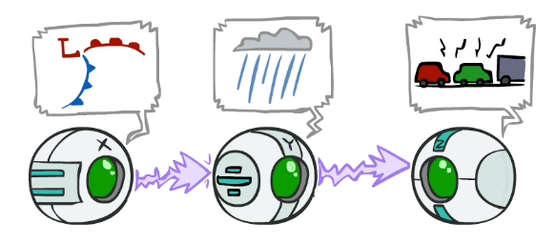
Causal Chains
This configuration is a “causal chain”
Guaranteed X independent of Z ? No!
One example set of CPTs for which X is not independent of Z is sufficient to show this independence is not guaranteed.
Example:
Low pressure causes rain causes traffic,
high pressure causes no rain causes no
traffic
In numbers:
P( +y | +x ) = 1, P( -y | - x ) = 1,
P( +z | +y ) = 1, P( -z | -y ) = 1
X: Low pressure Y: Rain Z: Traffic

Slide 60
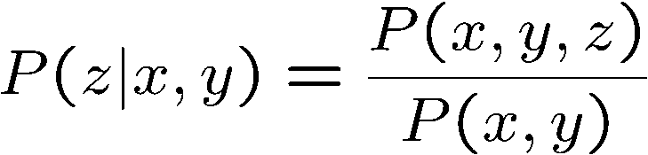
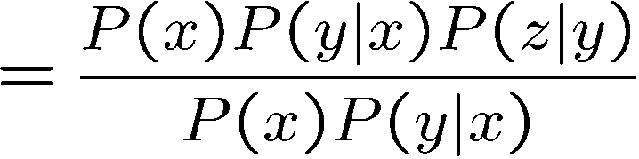

Causal Chains
This configuration is a “causal chain”
Guaranteed X independent of Z given Y?
Evidence along the chain “blocks” the influence
X: Low pressure Y: Rain Z: Traffic
Yes!

Slide 61
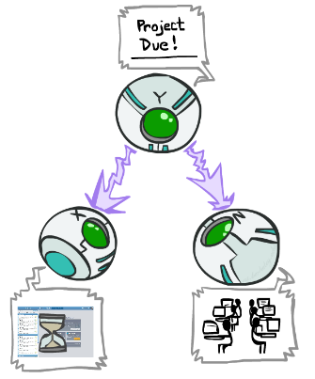
Common Cause
This configuration is a “common cause”
Guaranteed X independent of Z ? No!
One example set of CPTs for which X is not independent of Z is sufficient to show this independence is not guaranteed.
Example:
Project due causes both forums busy
and lab full
In numbers:
P( +x | +y ) = 1, P( -x | -y ) = 1,
P( +z | +y ) = 1, P( -z | -y ) = 1
Y: Project due
X: Forums busy
Z: Lab full

Slide 62
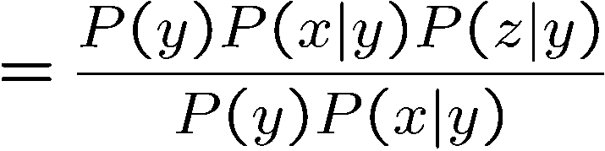
Common Cause
This configuration is a “common cause”
Guaranteed X and Z independent given Y?
Observing the cause blocks influence between effects.
Y: Project due
X: Forums busy
Z: Lab full
Yes!

Slide 63
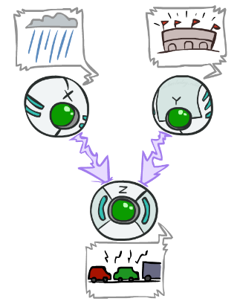
Common Effect
Last configuration: two causes of one effect (v-structures)
Are X and Y independent?
Yes: the ballgame and the rain cause traffic, but they are not correlated
Still need to prove they must be (try it!)
Are X and Y independent given Z?
No: seeing traffic puts the rain and the ballgame in competition as explanation.
This is backwards from the other cases
Observing an effect activates influence between possible causes.
X: Raining
Y: Ballgame
Z: Traffic

Slide 64
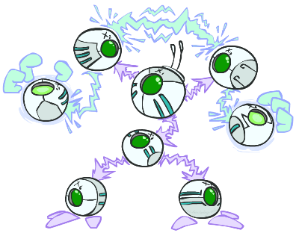
The General Case
General question: in a given BN, are two variables independent (given evidence)?
Solution: analyze the graph
Any complex example can be broken
into repetitions of the three canonical cases

Slide 65
Active / Inactive Paths
Question: Are X and Y conditionally independent given evidence variables {Z}?
Yes, if X and Y “d-separated” by Z
Consider all (undirected) paths from X to Y
No active paths = independence!
A path is active if each triple is active:
Causal chain A → B → C where B is unobserved (either direction)
Common cause A ← B → C where B is unobserved
Common effect (aka v-structure)
A → B ← C where B or one of its descendents is observed
All it takes to block a path is a single inactive segment
Active Triples
Inactive Triples

Slide 66


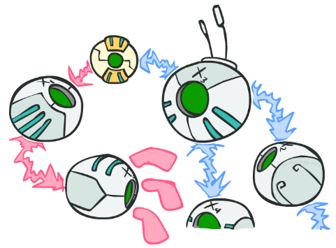
D-Separation
?
Query:
Check all (undirected!) paths between and
If one or more active, then independence not guaranteed
Otherwise (i.e. if all paths are inactive),
then independence is guaranteed

Slide 67


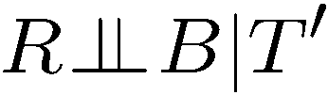
Example
Yes
R
B
T
T’
Notes:
T’: traffic report

Slide 68
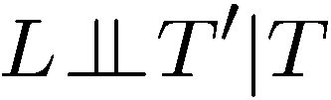


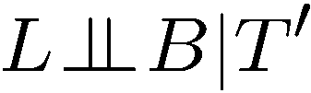

Example
L
Yes
R
B
Yes
D
T
Yes
T’

Slide 69



Example
Variables:
R: Raining
T: Traffic
D: Roof drips
S: I’m sad
Questions:
R
T
D
S
Yes

Slide 70
CNN

Slide 71
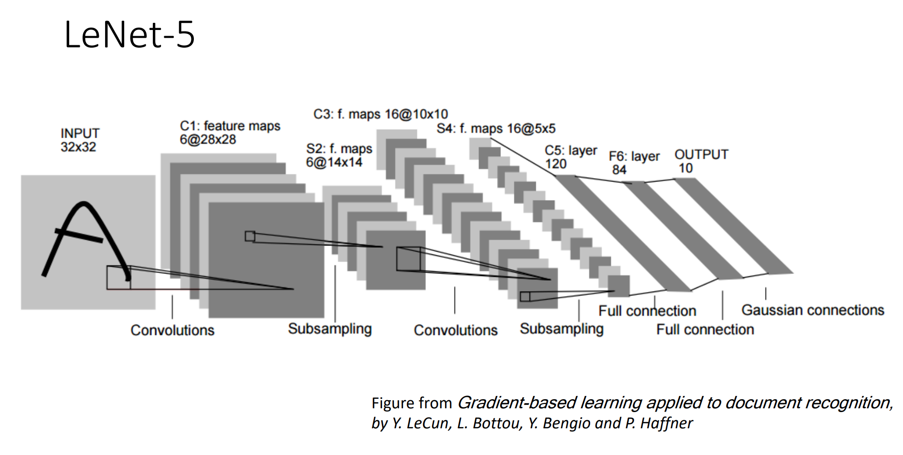
Artificial neural networks

Slide 72
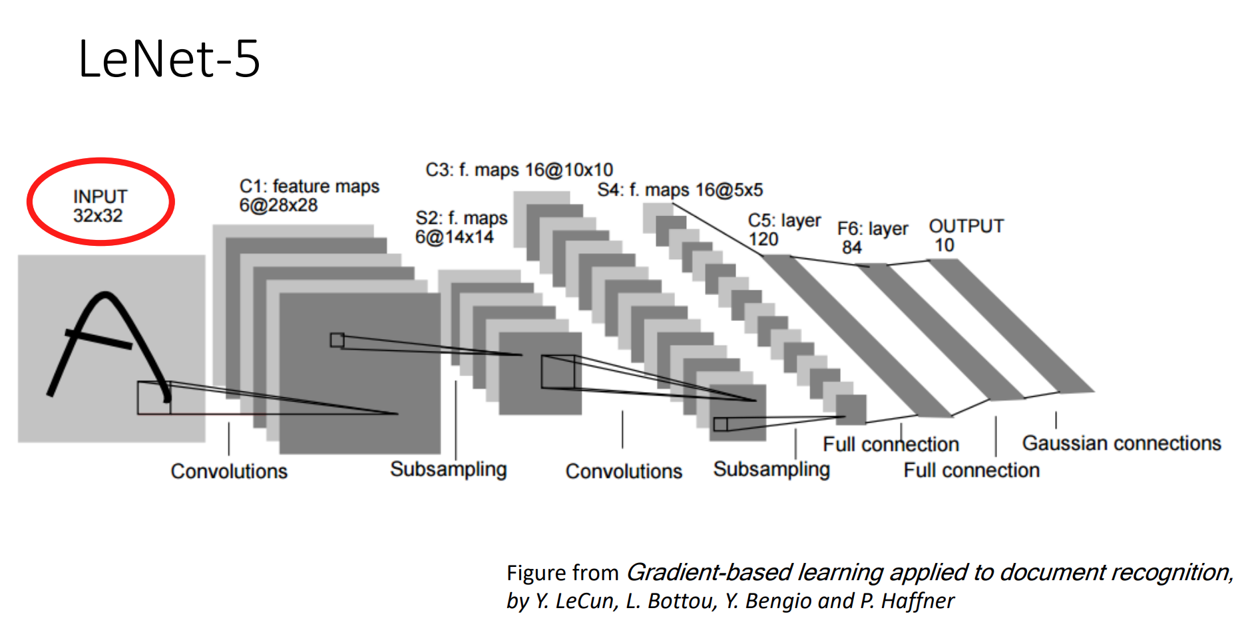
Artificial neural networks

Slide 73
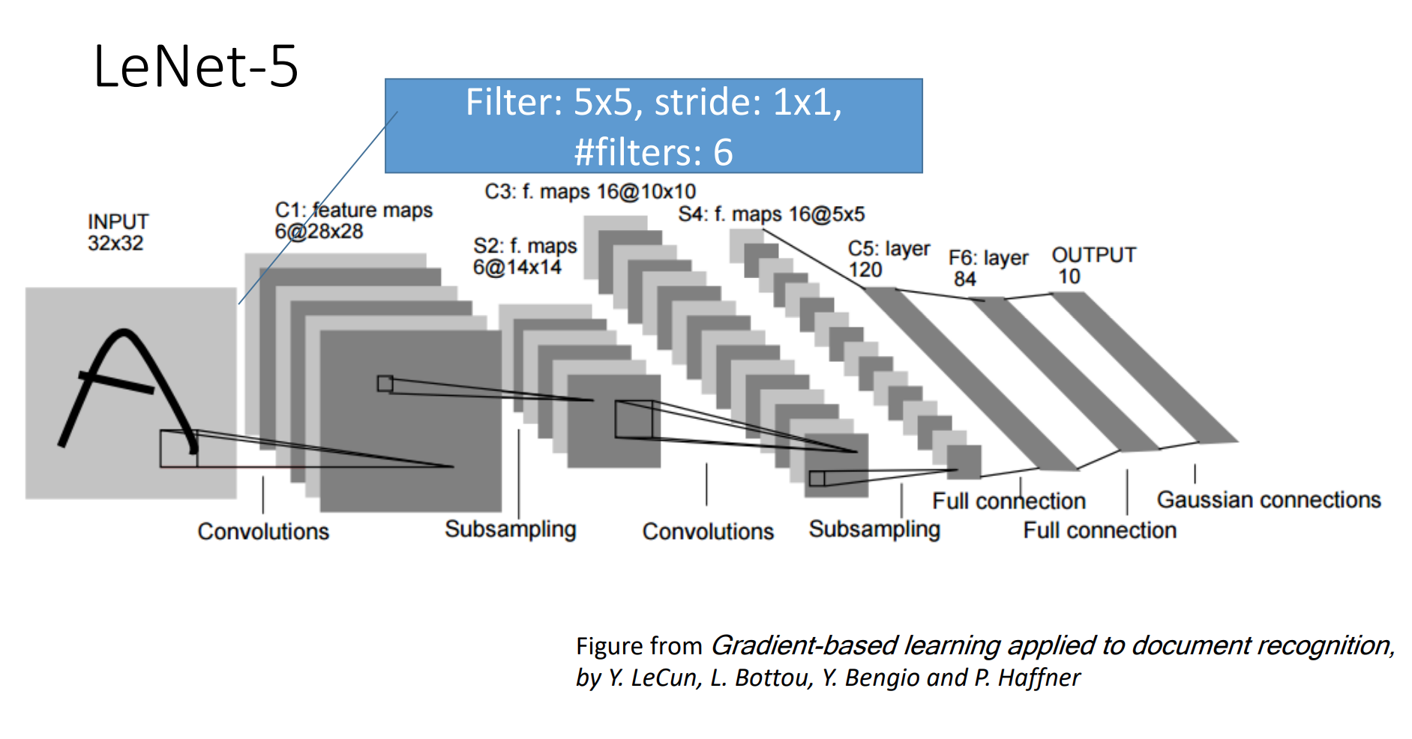
Artificial neural networks

Slide 74
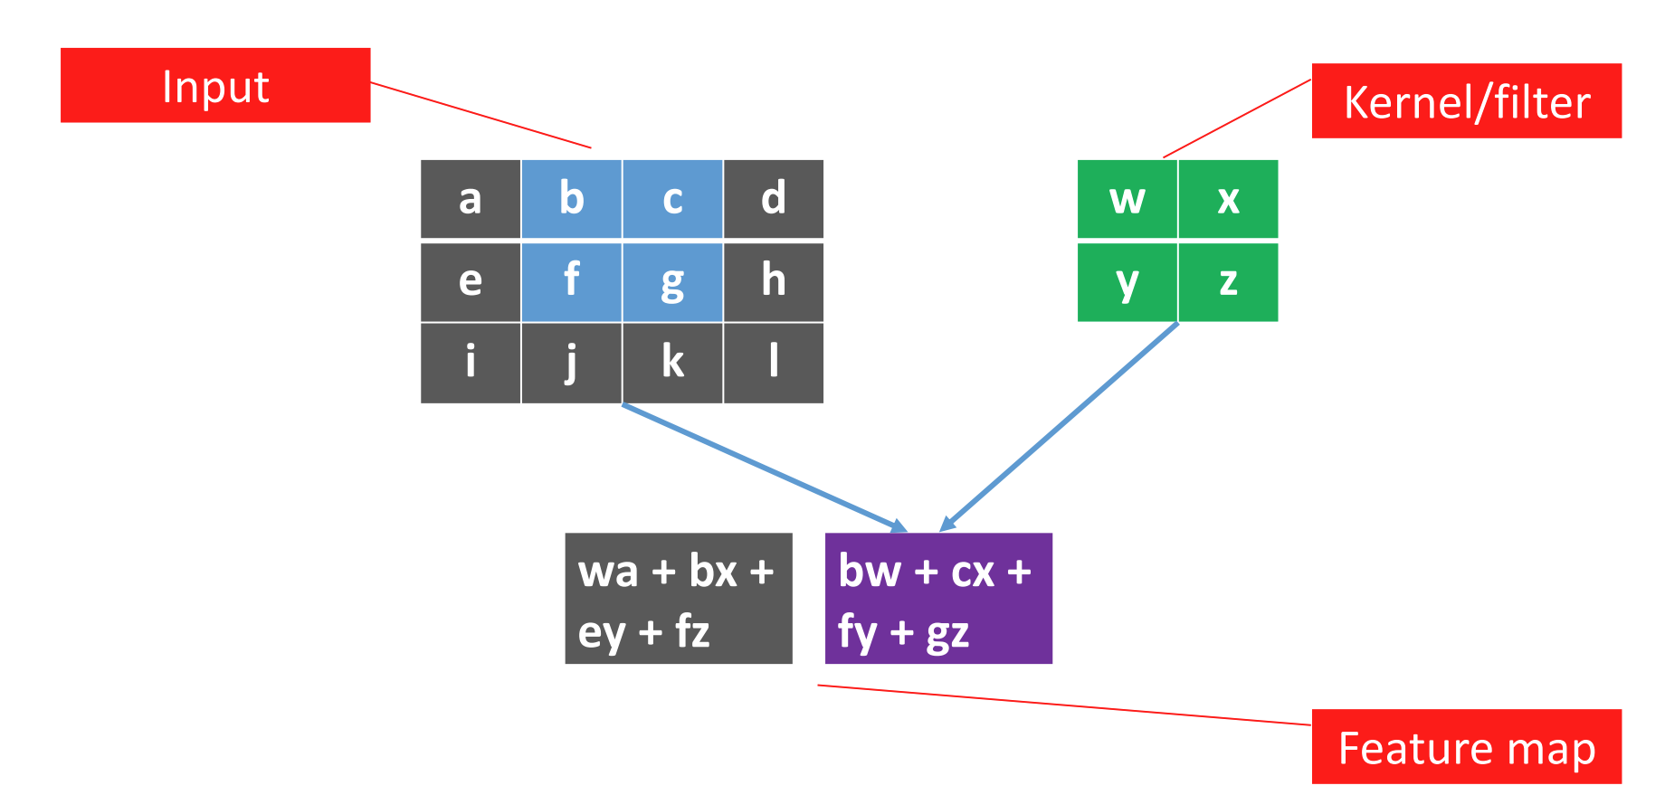
Artificial neural networks

Slide 75
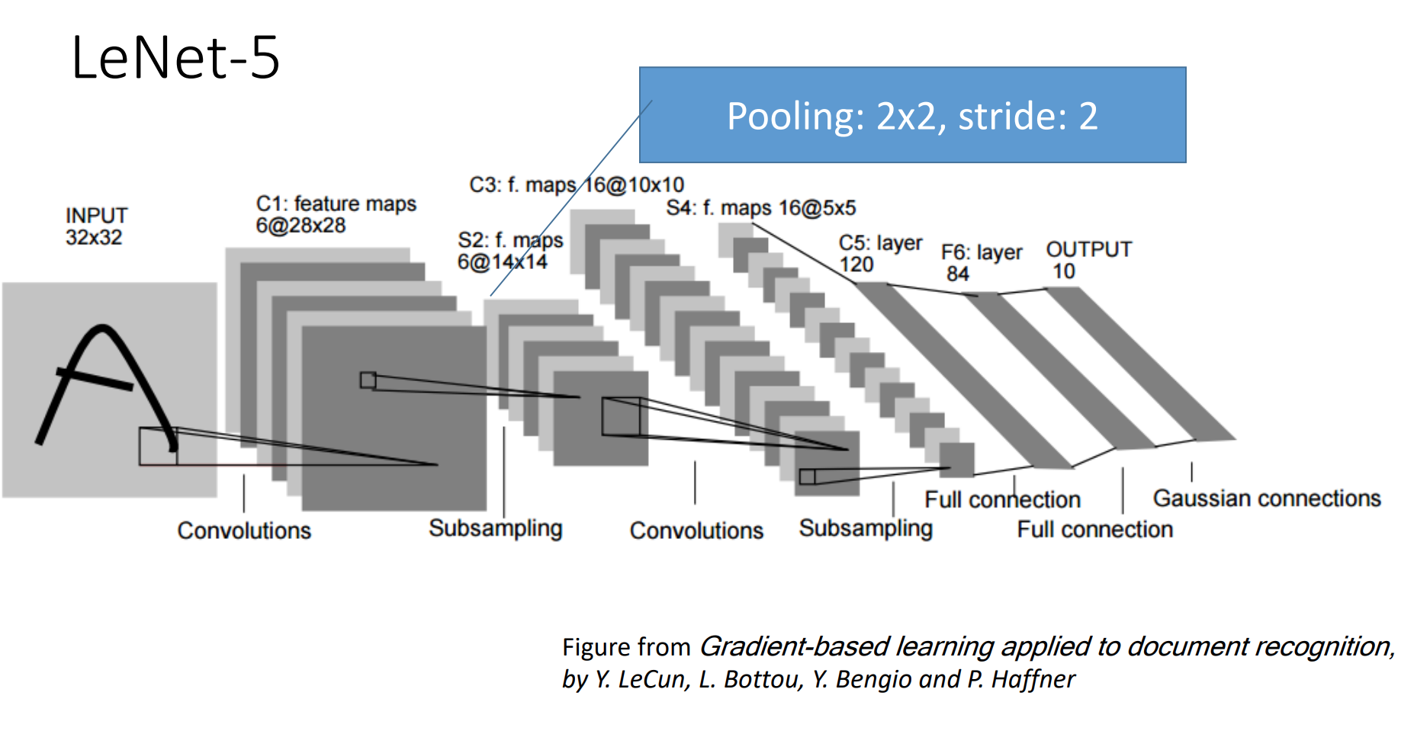
Artificial neural networks

Slide 76
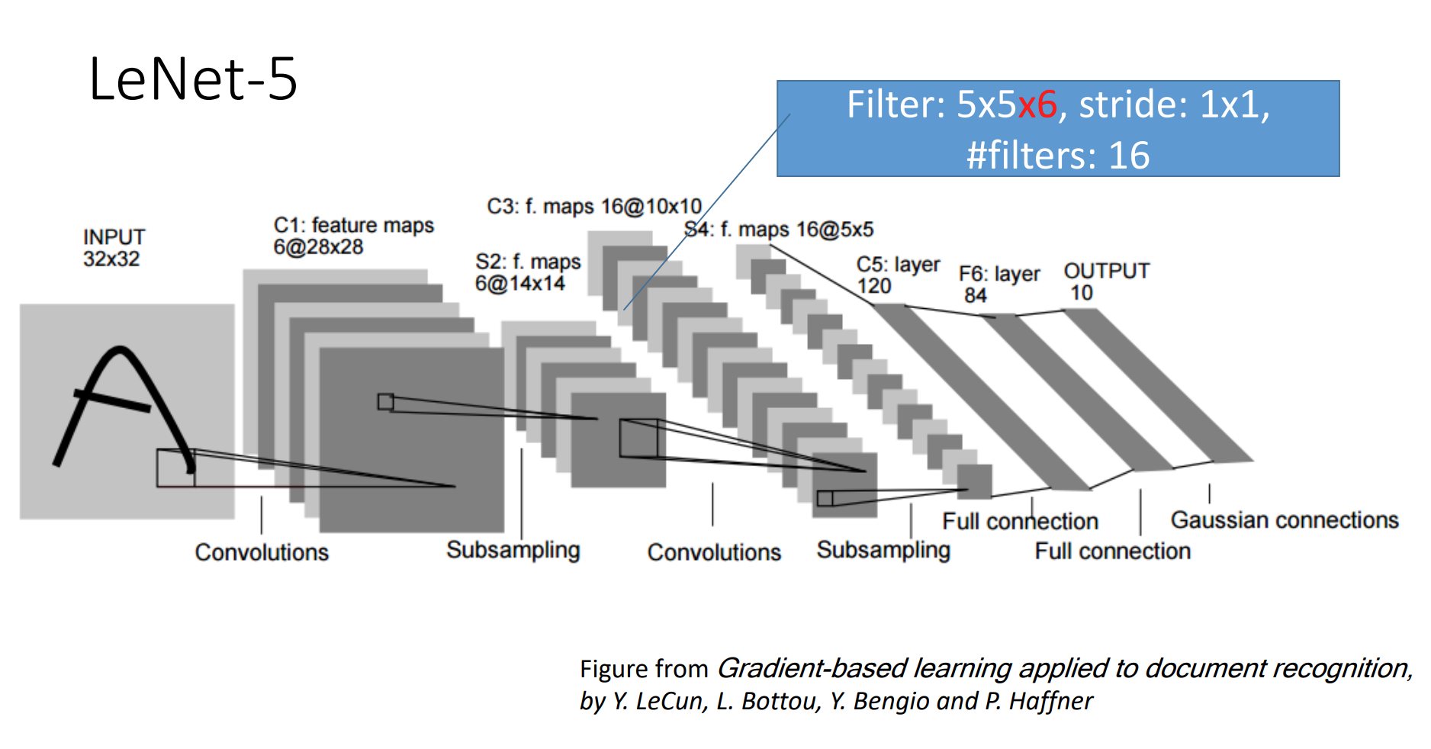
Artificial neural networks

Slide 77
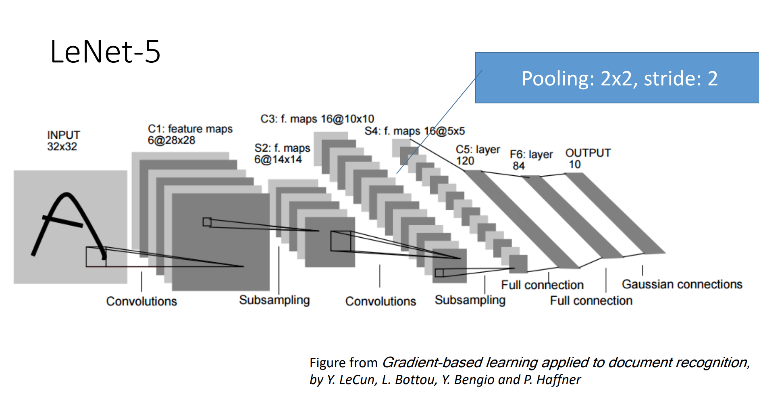
Artificial neural networks

Slide 78
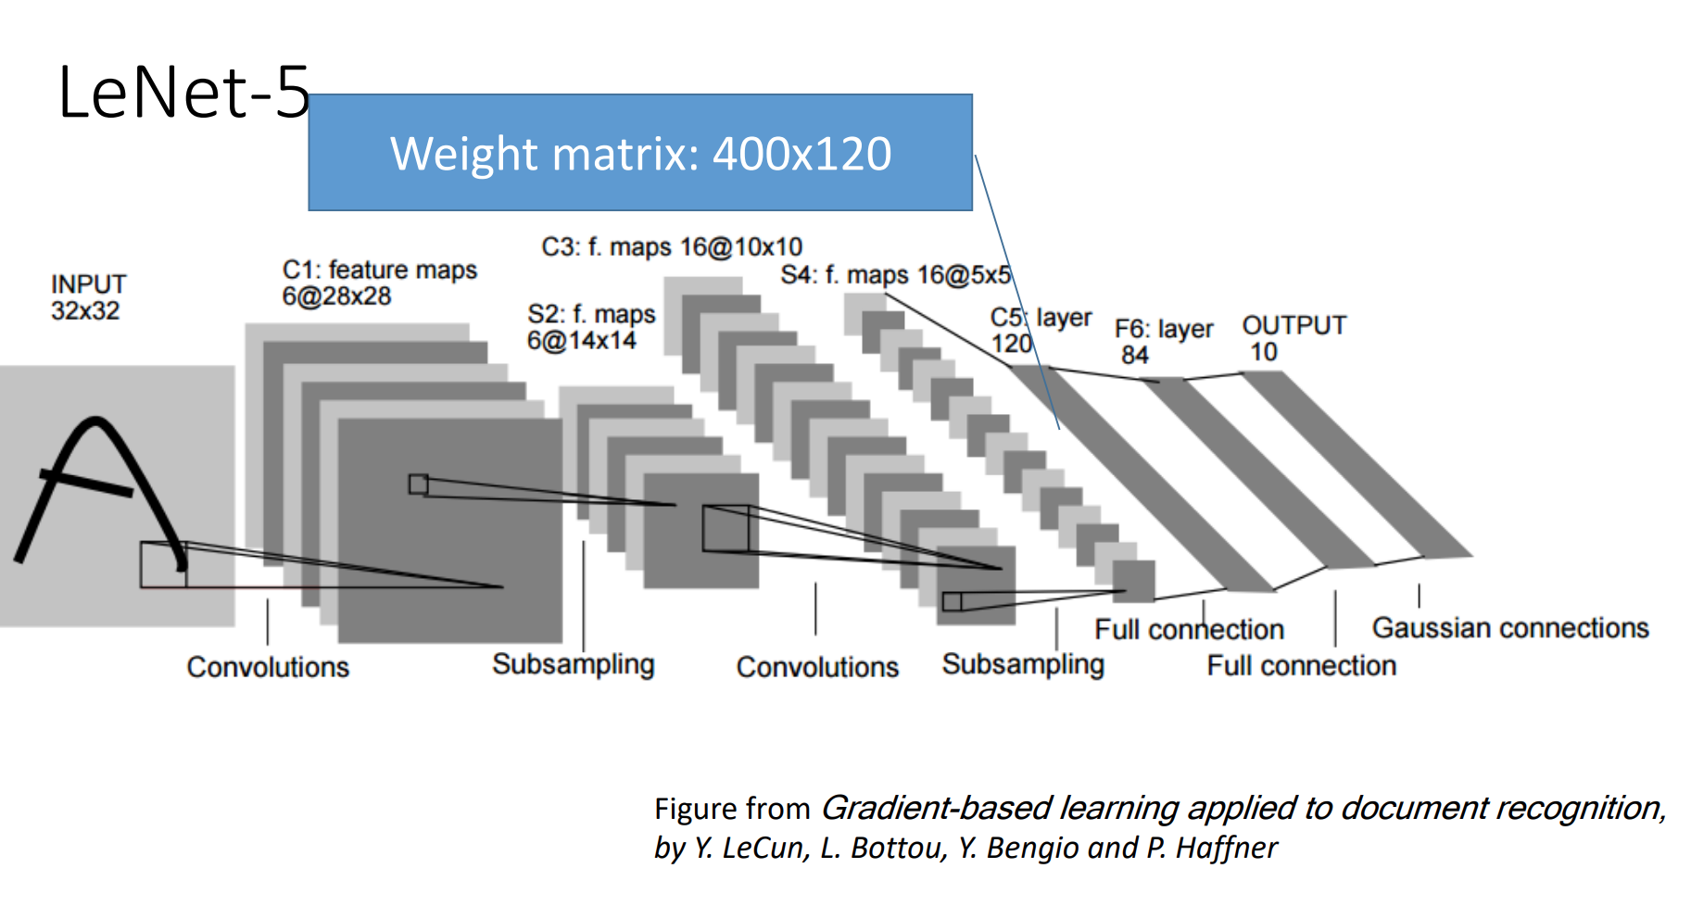
Artificial neural networks

Slide 79
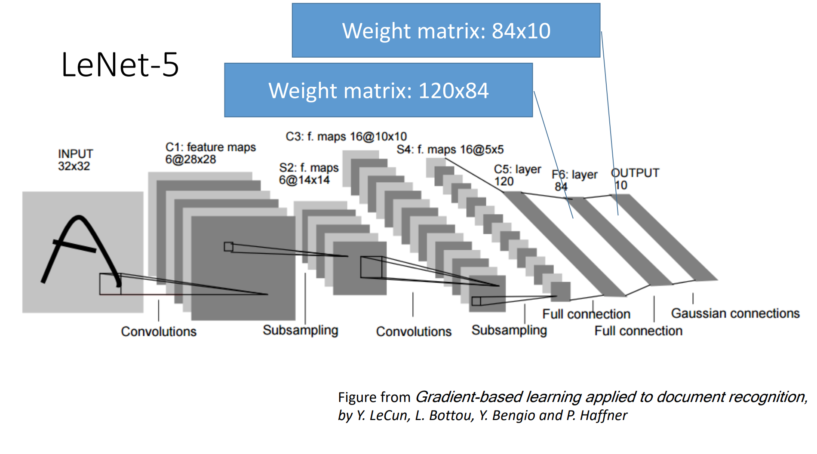
Artificial neural networks

Slide 80
大语言模型
Pre-training Fine-tuning
Prompt engineering
In-context learning
Chain of Thought

Slide 81
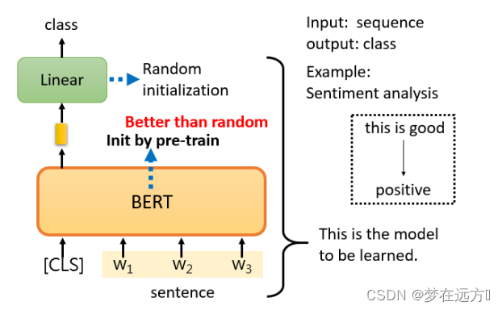
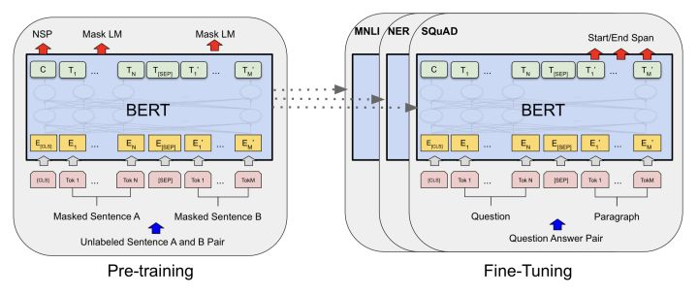
Downstream tasks and application paradigms
The original intention of Bert and GPT was to provide a pre - trained model, which can be conveniently applied to downstream tasks.
Bert：Pre-training + Fine-Tuning
e.g.: Sentiment classification: Place the CLS token at the beginning of this sentence, perform a linear transformation on the output of CLS, and then apply softmax to obtain the result of sentiment classification.

Slide 82
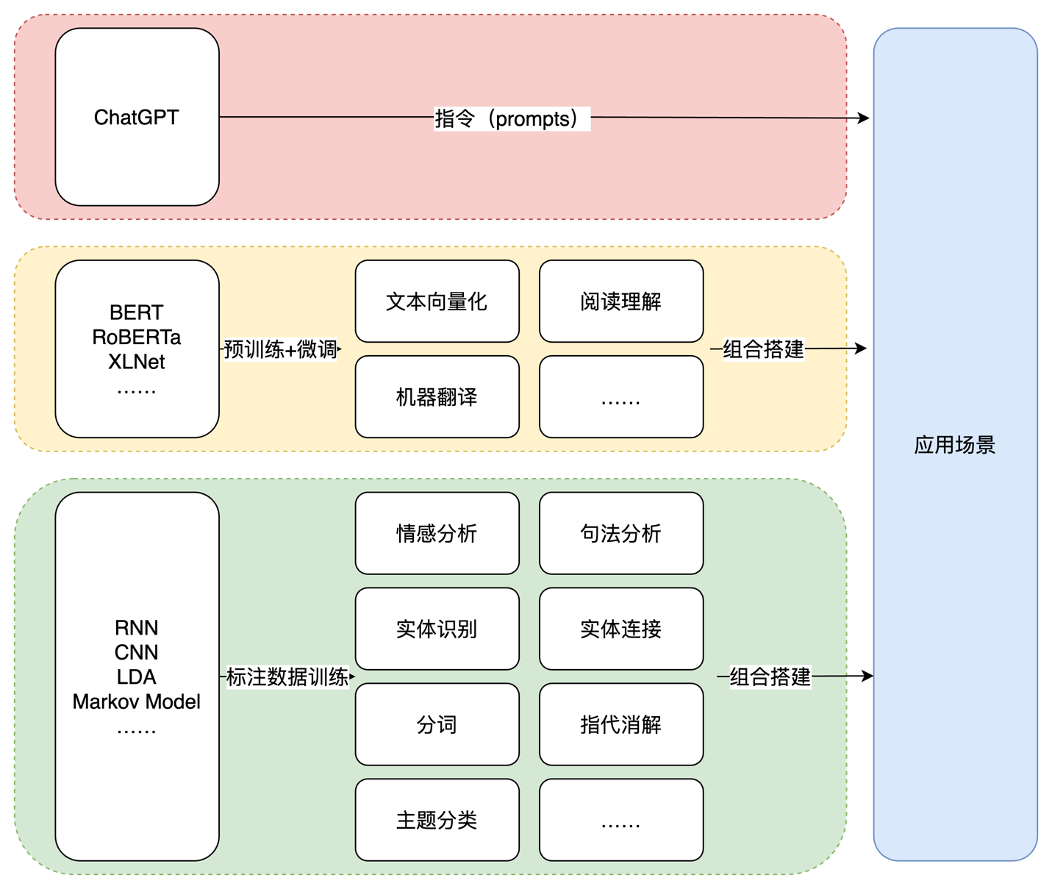
3 Prompt Engineering
3.1 下游任务与应用范式
3.2
由于GPT的参数是Bert的4倍有余，使得去Fine-tuning一个模型需要更长，更大的训练时间。
因此GPT提出采用更接近于人类的使用方式: Prompt Engineering / Few shot learning
利用LDA、RNN等统计模型或很小的深度学习模型进行重头训练
训练
PT+FT
利用BERT等预训练配合微调，技术所提供的能力是相对原子化的
PT+
Prompt
利用经过大量数据训练的模型，加上合适的指令得到结果
Transformer的两大应用对比：GPT和BERT的差别- 知乎 (zhihu.com)

Slide 83
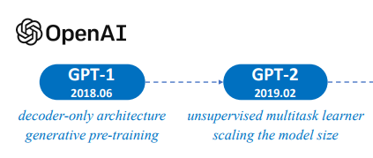
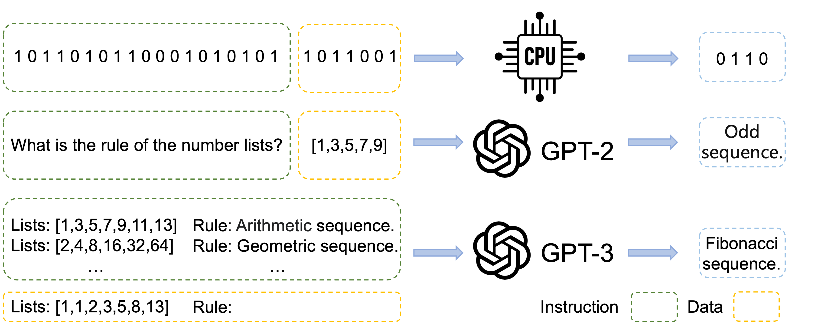
3 Prompt Engineering
3.1
3.2 Prompt Engineering的理解
GPT-2呈现出较好的Prompt Engineering能力
与现代计算机结构类比：

Slide 84
4 模型的发展与更多样的Prompt技术
4.1
4.2 In-context learning
4.3
当模型的参数量达到某个阈值之前，某些能力是不会涌现的，ICL能力也是如此。
提供演示样例，模型能够很快将知识迁移至新的任务上。

Slide 85
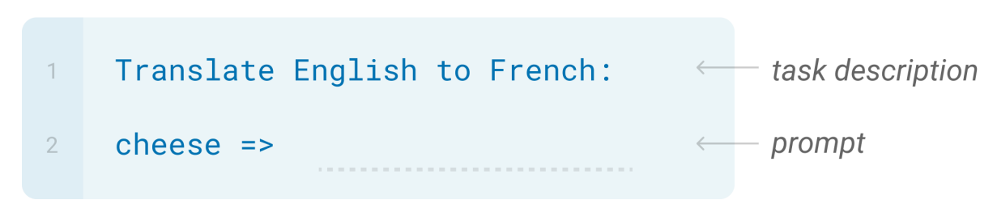
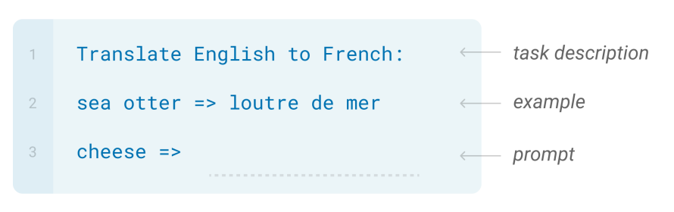
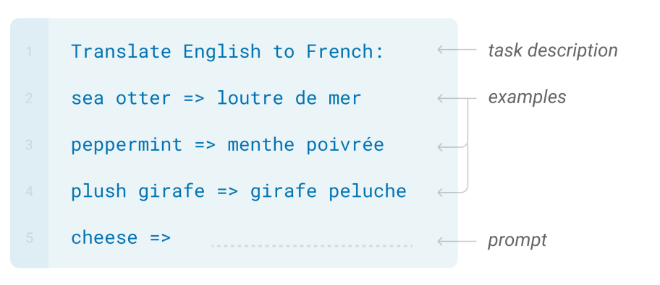
4 模型的发展与更多样的Prompt技术
4.1
4.2 In-context learning
4.3
Zero-shot learning
One-shot learning
Few-shot learning

Slide 86
4 模型的发展与更多样的Prompt技术
4.1
4.2
4.3 大模型思维链
COT（Chain-of-Thought，思维链）：
模型的回答目标从原先的 answer(a) 换成了 rationale(r) + a
简单来说，大模型很难将所有的语义直接转化为一个方程，因为这是一个更加复杂的思考过程，但可以通过中间步骤，来更好地推理问题的每个部分
思维链就是把一个多步骤推理问题，分解成很多个中间步骤，分配给更多的计算量，生成更多的 token，再把这些答案拼接在一起进行求解。

Slide 87
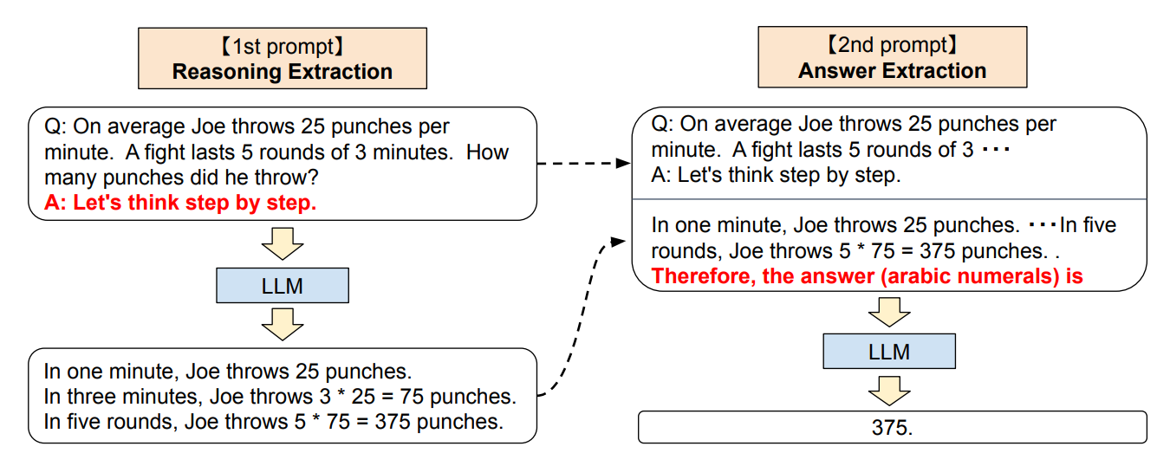
4 模型的发展与更多样的Prompt技术
4.1
4.2
4.3 大模型思维链
Zero-shot-CoT：
完整的Zero-shot-CoT过程分为两步：先通过prompt 例如“Let‘s think step by step”，让大语言模型尽可能生成一些思考过程
然后再将生成的 rationale（理由） 和 question 拼在一起，重新配合一个answer 指向的 prompt 如“The answer is ” 激励模型生成答案。
Large Language Models are Zero-Shot Reasoners

